Slide 1

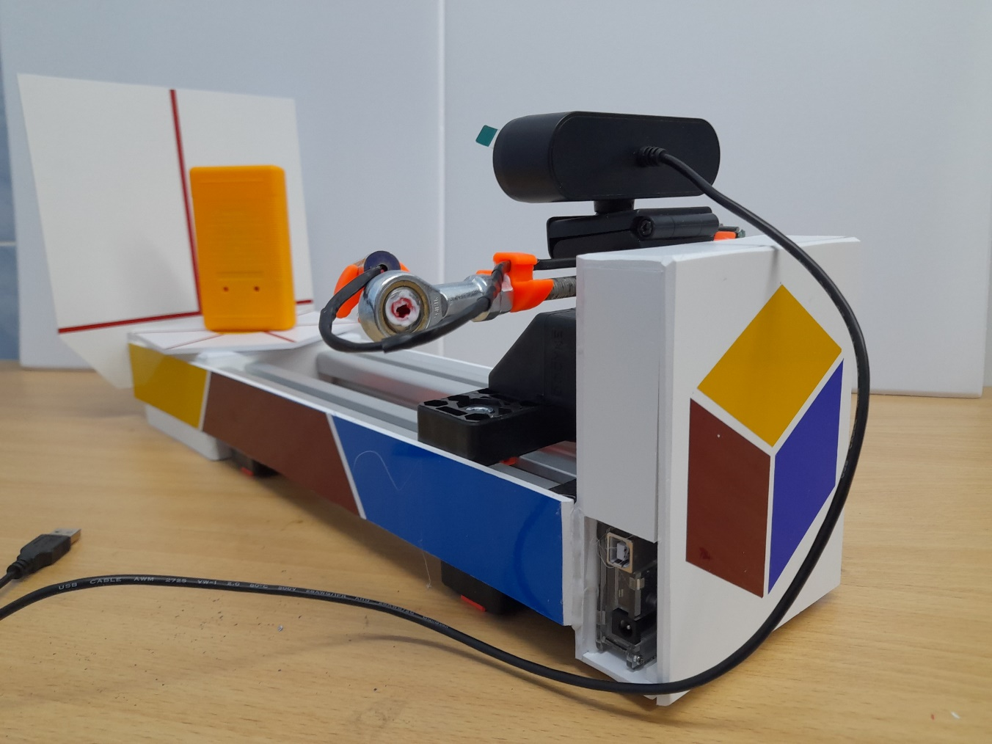
3D СКАНЕР НА ОСНОВЕ
КОНТРОЛЛЕРА ARDUINO
Автор: Мальгин Семён Михайлович
Тюменская область,
Тобольский район,
с. Малая Зоркальцева
филиал МАОУ «Нижнеаремзянская СОШ» - «Малозоркальцевская СОШ»,

Slide 2

АКТУАЛЬНОСТЬ
3D-технологии все чаще оказываются в центре внимания крупных российских предприятий , что отражает их готовность к внедрению инновационных 3D-решений в свои производственные цепочки.

Slide 3

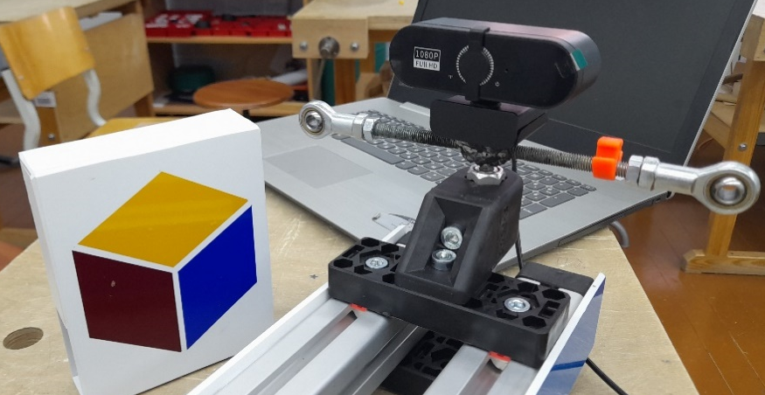
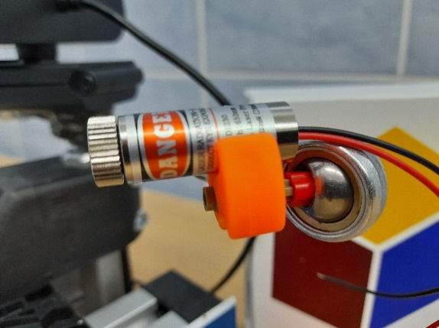
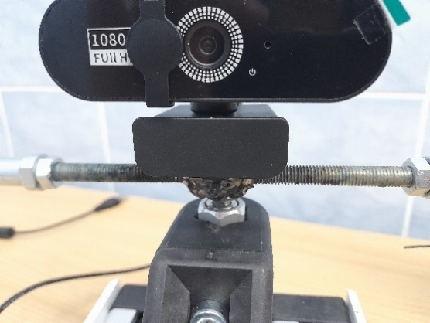
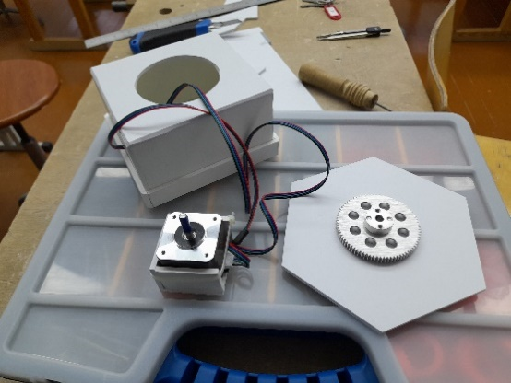
ПРОБЛЕМА…
Приобретение готового 3D-сканера в собственное пользование не всегда экономически оправдано, так как стоимость отдельных профессиональных моделей может достигать до миллиона рублей. В своём проекте поделюсь с вами как я спроектировал и изготовил 3D-сканер, своими руками, что позволило снизить трудоёмкость изделия, его себестоимость, без снижения основных технических характеристик.

Slide 4

ЦЕЛИ И ЗАДАЧИ
Цель проекта:
-создание 3D-сканирующего устройства доступного для воссоздания моделей в цифровом формате.
Задачи проекта:
-изучить уровень развития 3D технологий и внедрение её в инженерные и творческие процессы;
- познакомиться с историей развития 3D-сканирования;
- познакомится с уже существующими образцами сканеров, их положение на рынке, характеристики и их стоимость;
- разработать и практически реализовать 3D-сканирующего устройства;
- запрограммировать устройство;
- выполнить финансовое и экологическое обоснование проекта;
- подвести итоги и определить возможности доработки и совершенствования;

Slide 5
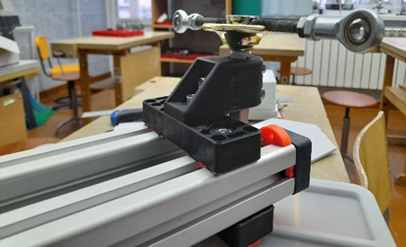


НОВИЗНА
Новизна проекта заключается в конструкции сканера, все держатели оборудования могут регулироваться под каждую модель индивидуально и настраиваться в зависимости от размера модели.

Slide 6
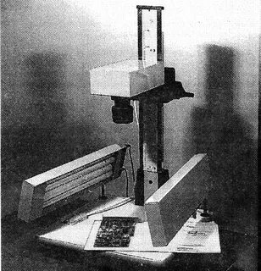
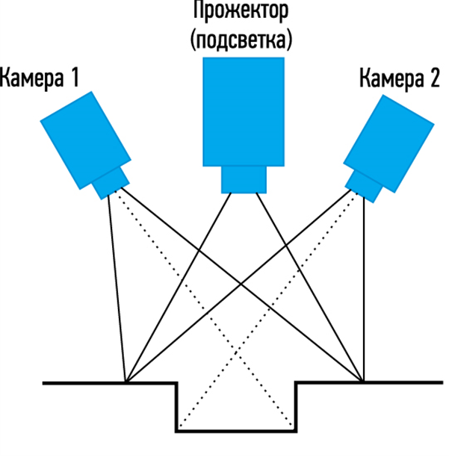
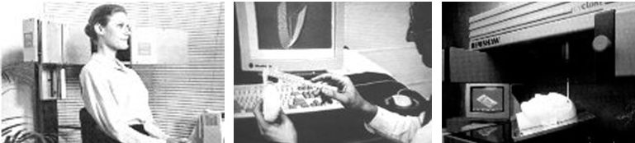
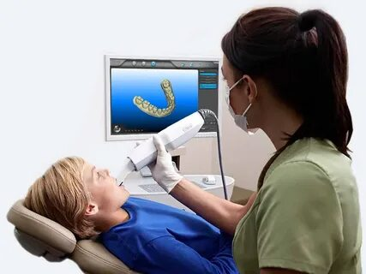
ПОДГОТОВИТЕЛЬНЫЙ ЭТАП
Трехмерное моделирование сегодня выступает самой актуальной альтернативой всем другим видам моделей, которые могут дополнять и являться основой для трехмерного моделирования, в современном архитектурно-дизайнерском проектировании, в медицине, в инженерных науках.

Slide 7
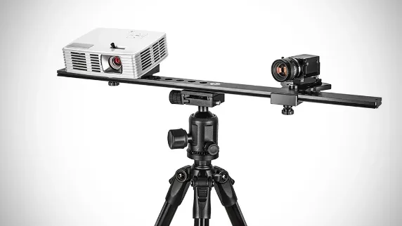
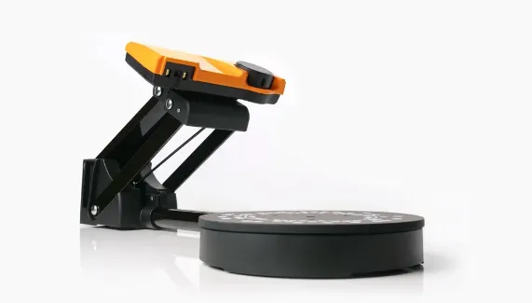
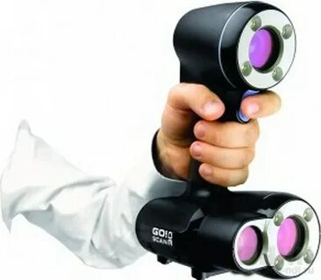
АНАЛИЗ СОВРЕМЕННЫХ АНАЛОГОВ
Понять из чего складывается цена, можно только изучив его технические характеристики. Эта информация очень важна!!! Именно на основе её я буду пытаться проектировать и создавать свой 3D сканер.
HP Structured Light Scanner Pro S3
Scan Dimension Sol
3D сканер Creaform Go Scan

Slide 8
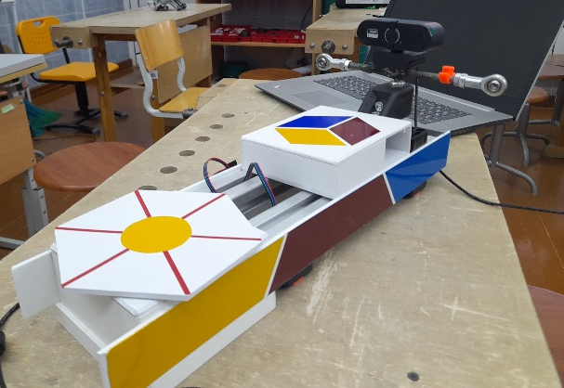
РЕАЛИЗАЦИЯ ПРОЕКТА
Работу над практической реализацией проекта я начал с того что составил подробный план с указанием всех этапов работы:
1.Проектирование.
2.Подготовка материалов и оборудования
3.Процесс изготовления и сборка сканера
4.Программирование и настройка

Slide 9

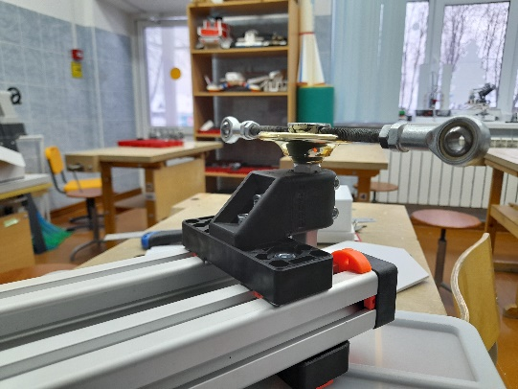
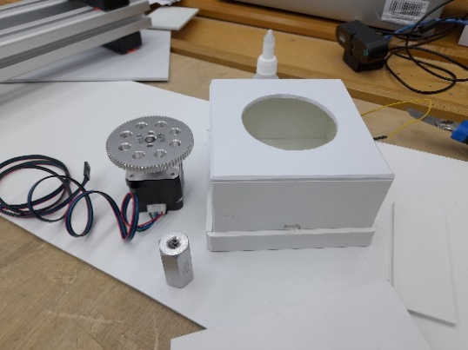
ЭТАПЫ ИЗГОТОВЛЕНИЯ
Изготовление станины. Изготовление подвижного штатива
Изготовление корпуса для шагового двигателя и позиционного столика.
Изготовление бокса для оборудования.
Дизайнерское оформления сканера
Размещение и подключение оборудования
Установка ПО

Slide 10

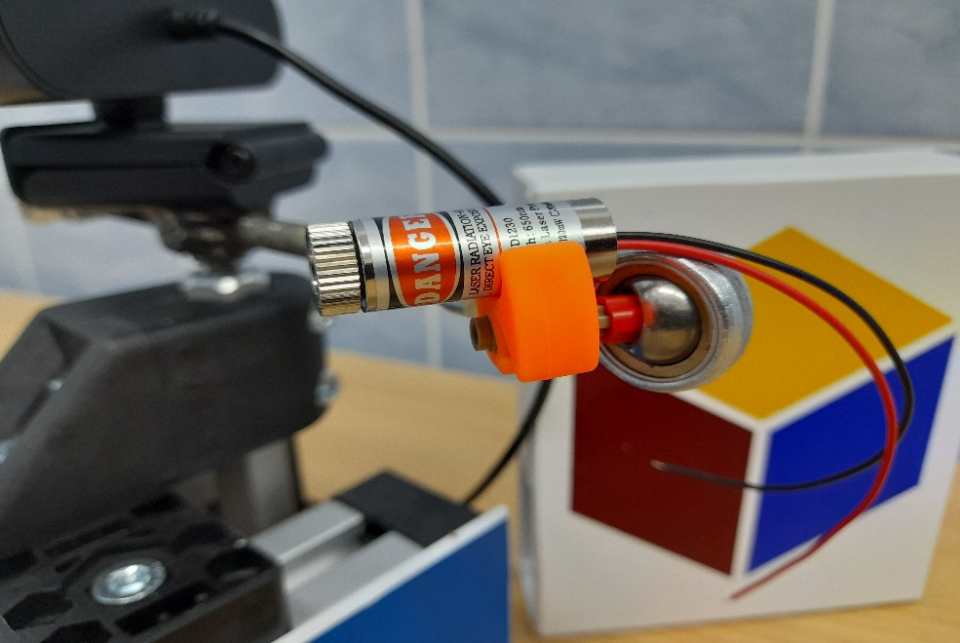
ФИНАСОВОЕ ОБОСНОВАНИЕ
Себестоимость устройства в полной комплектации составляет 4400 рублей. Даже при наценке, в два раза, наш сканер будет привлекательным для потребителей, занимающихся трехмерным сканированием.

Slide 11
СПАСИБО ЗА ВНИМАНИЕ

